Slide 1

Sprint 1 demo
LISK.Delegates
S65-2

Slide 2
Inhoudsopgave
Sprint 1 goals
Sprint 1 voortgang en achievements
Jira cloud : Hoe implementeren we dit in de praktijk?
Onderzoek & Proof of Concept : Signed Messages
Onderzoek : Delegates
Verbeterde C1 + C2 Architectuur
Conclusie Retrospective Sprint 1?
Sprint 2 goals
Case studies

Slide 3
Sprint 1 goals
Software Architectuur Document
C1 reviseren
C2 reviseren
Case studies
User Stories toevoegen

Slide 4
Sprint voortgang en achievements
Requirements Analyse
Functional Requirements
Non Functional Requirements
Use Cases/Diagram
User Stories opstellen
Definition of Ready
Definition of Done
Architectuur gereviseerd (C1 & C2 met verwerkte feedback)
Onderzoek & Proof of Concept: Signed Messages
Onderzoek: Delegates
Case Studies

Slide 5
Jira Cloud: Hoe implementeren we dit in de praktijk?
Demo
User stories binnen Jira
Definition of Done
Definition of Ready

Slide 6
Onderzoek & Proof of Concept: Signed Messages
URL : https://github.com/S65-2-project/Signed-Messages
Demo + uitleg hoe dit werkt en waarom dit een nuttige techniek is

Slide 7
Onderzoek: Delegates
Wat moeten we weten over de delegate en dApp owner en waarom?
Reputatiesysteem binnen onze marktplaats
Waar komt de data vandaan?
Notes:
Onderzoek delegates:
3 punten:
- Welke informatie is belangrijk om van een delegate en dApp owner te weten, en waarom?
- Identiteit, omdat sommige delegates om meerdere sidechains zitten is het belangrijk om het beeld van
van zijn identiteit op elke sidechain duidelijk te hebben
- Historie, door zo veel mogelijk transparantie te hebben over het verleden van een delegate en dApp owner
kun je meer vertrouwen creëren
- dApp informatie, als delegate investeer je resources tegen een prijs aan een dApp owner, maar voor sommigen is
het belangrijk dat zij achter het idee van de dApp kunnen staan. En daarom moet het doeleinde van de dApp worden
vermeld
- Reputatie binnen de marketplace
- Waarom? Om de marketplace effectiever te laten werken is een reputatie handig omdat je dan snel oppervlakkig kan
zien of iemand te vertrouwen is.
- Reputatiesysteem, governance: wie bepaalt wat goed is voor je reputatie en wat slecht is voor je reputatie. De
regels van reputatie beïnvloeden moeten opgezet worden. Dit zullen wij zijn op het begin.
- Weergave, hoe geef jij reputatie weer in een overzicht.
- Flat number: dit is de opsomming van positieve en negatieve scores.
- Split: positief apart en negatief apart weergeven
- Data, waar gaat de data voor het reputatie systeem vandaan komen, kort antwoord:
- Sidechains
- Contract termen tussen dApps en delegates
- Contract afwijkingen
- Contract afsluiting
- bijdrage in communitie, alhoewel we niet weten hoe we dit zouden kunnen
maken is het wel belangrijk om hier naar te kijken

Slide 8
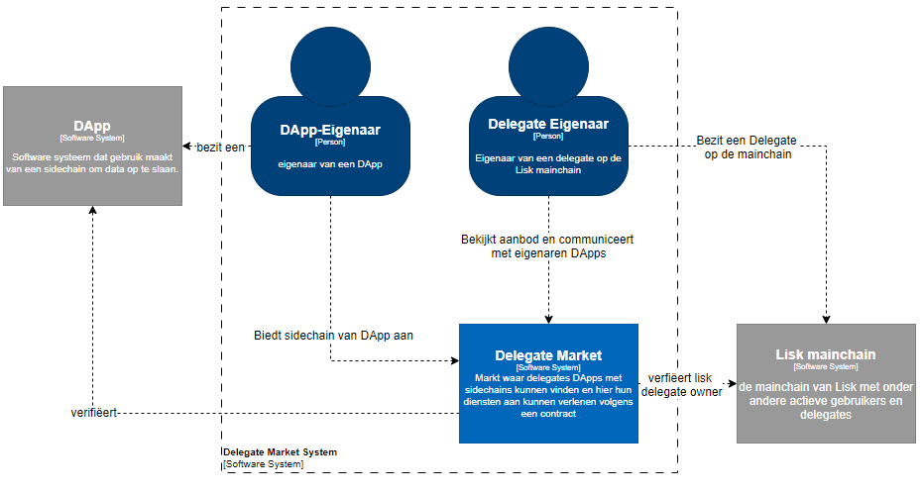
Architectuur C1

Slide 9
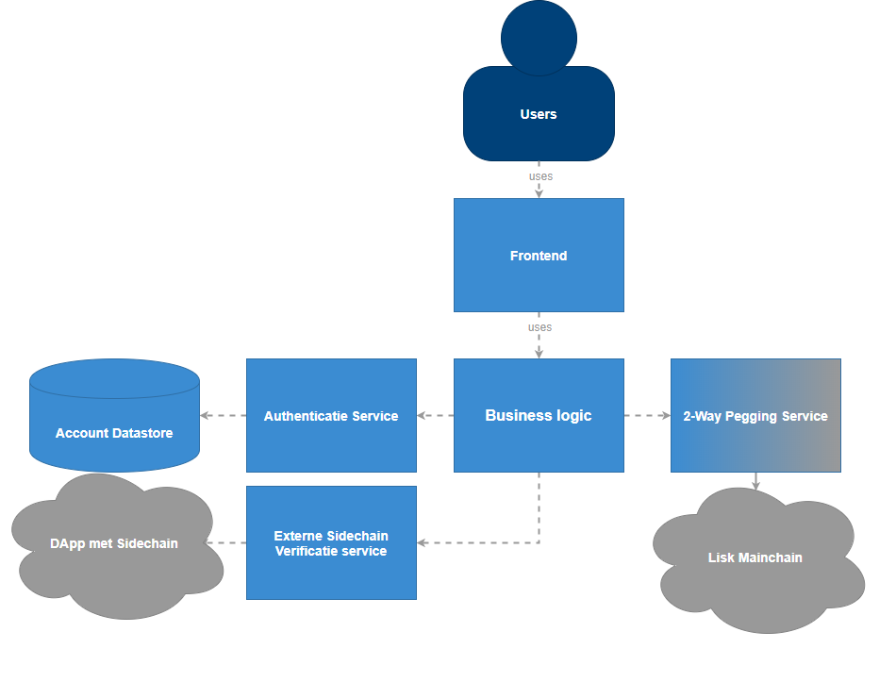
Architectuur C2 :
Simpel

Slide 10
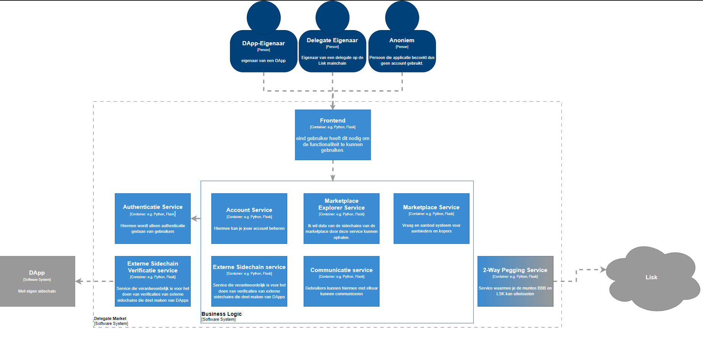
Architectuur C2 : Extended

Slide 11
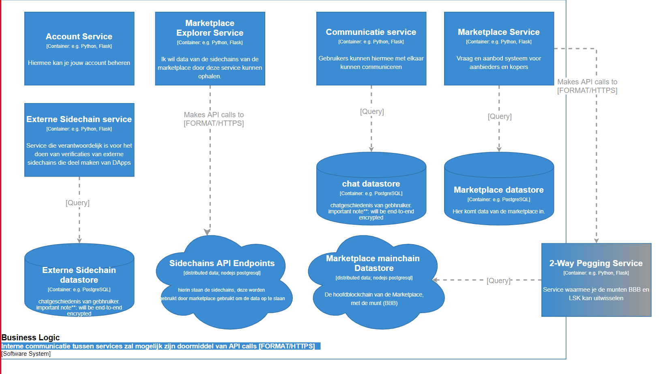
Architectuur C2 : Business Logic

Slide 12
Case Studies
7 Step Approach van PBL beter naleven
Meer nadruk leggen de eerste stappen van de PBL tijdens een study case.
Van te voren kijken naar wat we willen leren uit een onderzoek (requirements)
Dot framework implementatie
Notes:
Dot framework implementatie ging goed naar onze mening.
Cycle gedaan, bilbliotheek onderzoek (long list, short list, keuze matrix ) , lab (prototypes) veld (eisen van PO uitgezocht in opzicht van DoD en automatisch testen) showroom(conclusie)

Slide 13
Sprint 2 goals
User stories verder uitwerken.
De in Jira toegevoegde stories uitwerken tot ze voldoen aan de DoR
C3 / C4 eerste schets
CI / CD opzetten
Services opzetten
Git-omgeving
beginsituatie uitwerken

